Slide 1

电表论文总结及电表数据分析

Slide 2
主要内容
1、智能电表相关论文分析
2、论文总结
3、智能电表数据分析的相关工作
4、总结

Slide 3
1、智能电表相关论文分析
1.1、Real-Time Recognition and Profiling of Appliances through a Single Electricity Sensor
1.2、Non-Intrusive Load Monitoring Approaches for Disaggregated Energy Sensing: A Survey

Slide 4
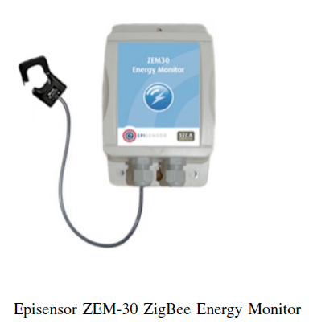
1.1 、Real-Time Recognition and Profiling of Appliances through a Single Electricity Sensor
单传感器的实时负载识别（ IEEE Communications Society 2010 翰尼第一大学，法国）
论文中只用到一个传感器，非侵入的采集电器
设备（如下图中所示），将采集到的数据用神
经网络训练，得到一个模型，然后用这模型对
用电器进行实时的识别。
主要采集数据以电压，电流为主，还包括
环境噪声，电表本身参数等

Slide 5
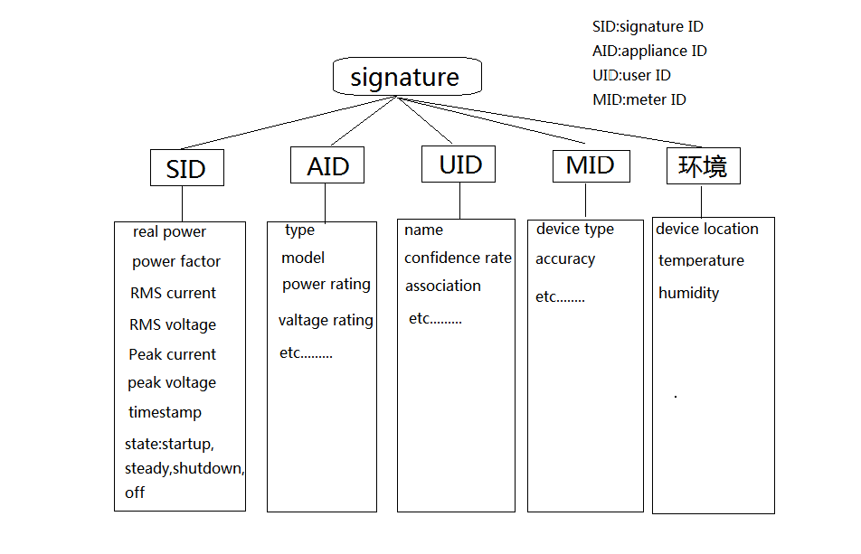
1.1 、Real-Time Recognition and Profiling of Appliances through a Single Electricity Sensor
训练的模型（signature）可从下
面的参数中提取特征,随机权重矩阵。
论文中用的是3层神经网络，输入
6个神经元，中间层6个神经元，激
活函数是sigmod函数，文中指出
对实验电器可以达到95%的识别率

Slide 6
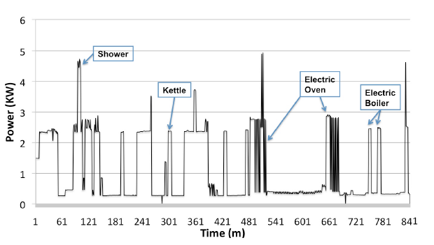
1.1、Real-Time Recognition and Profiling of Appliances through a Single Electricity Sensor
论文存在问题
a.未说明用选用哪些参数进行模型的训练。
b. 权重矩阵在更新时，未告知学习率，误差
函数等。
c.实验用的数据都是大功率用电器，基本在
2KW左右，数据相对来说更好获取，对于100W以
内的小功率电器识别未研究。
d.实时识别的环境未说明总线上是否在有负
载时进行识别，还是空载时进行单个用电器识别，
两者难度不一样。

Slide 7
1.1 、Real-Time Recognition and Profiling of Appliances through a Single Electricity Sensor
类似论文,应用不一样：
a.基于BP 神经网络的智能电表数据分析预测（郑建柏1 王芳2）
b.基于LMBP 神经网络的建筑能耗预测（路阔，钟伯成）
c.等等 … …

Slide 8
1.2、Non-Intrusive Load Monitoring Approaches for Disaggregated Energy Sensing: A Survey
应用在能源解集合中的非侵入式负载监测 研究（ Sensors 2012）（萨里大学，英国）

Slide 10
2、论文总结
2.1、研究电表数据的应用领域
分类识别，能耗预测，隐私与用电安全，大数据分析，能源管理
2.2、电表分析的主要算法
神经网络，聚类算法… …

Slide 11
3、智能电表数据分析的相关工作
1.实验环境
北电电表一只（2013，国网表），485串口线一条，数据采集软件一套
2.数据采集
a.首先设置电表地址，串口波特率，检验方式，需要采集的电参数（有功功率、功率因素，电流，电压）
b.数据是串行采集，单个用电数据采集频率3秒上报一次，例如只采集电器的功率（有功功率），那么第一次数据采集上来的时刻是3秒，那么第二次采集的时刻第6秒… …
c.同一秒只能采集一个数据项，采集功率后，下一秒才能采集电流，如果同时采集功率，功率因素，电压，电流，则采集功率发生在第一秒，功率因素第二秒，电压第三秒，电流第四秒，第二次功率 的采集发生在第5秒或是6秒后，具体以实际采集出的数据为准。
3.负载设备
电风扇，手机，台灯，电脑显示器，平板，电烙铁

Slide 12
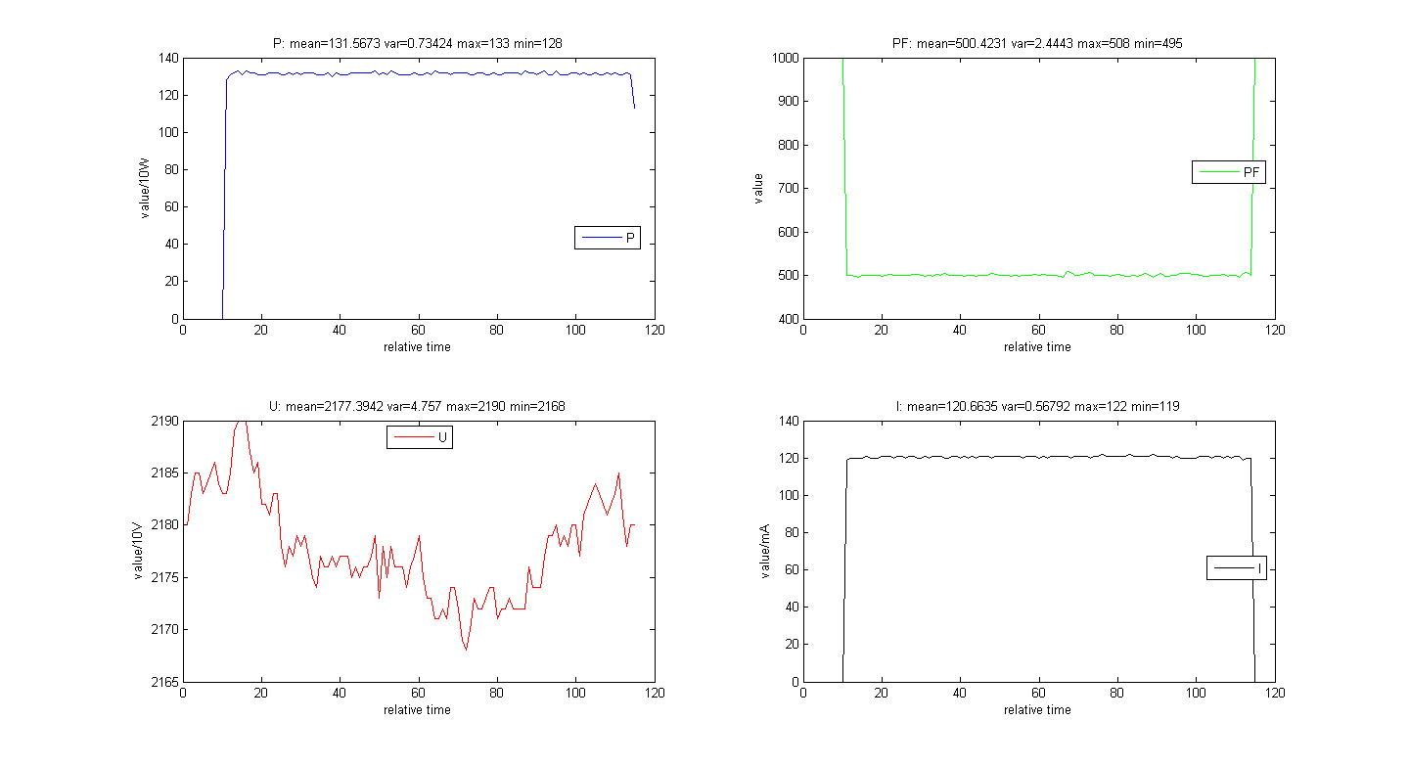
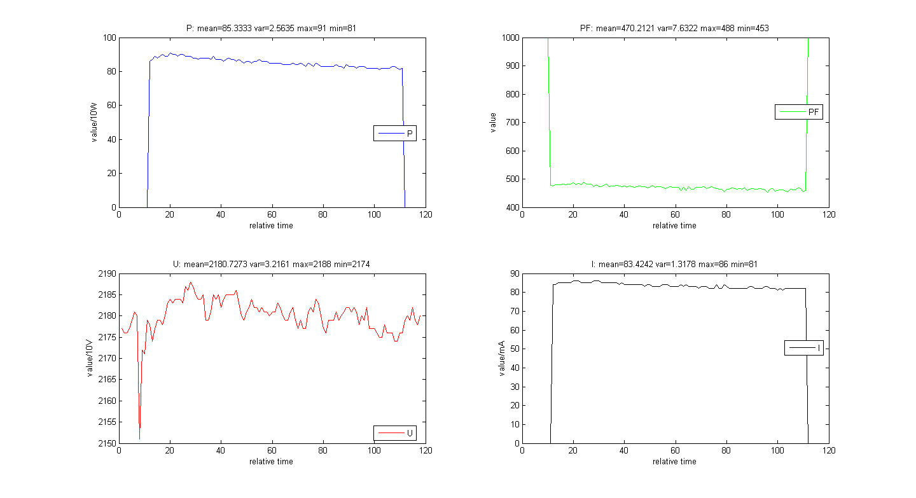
3.1、数据的可视化
显示器P,PF,U,I
台灯P,PF,U,I
on/off

Slide 13
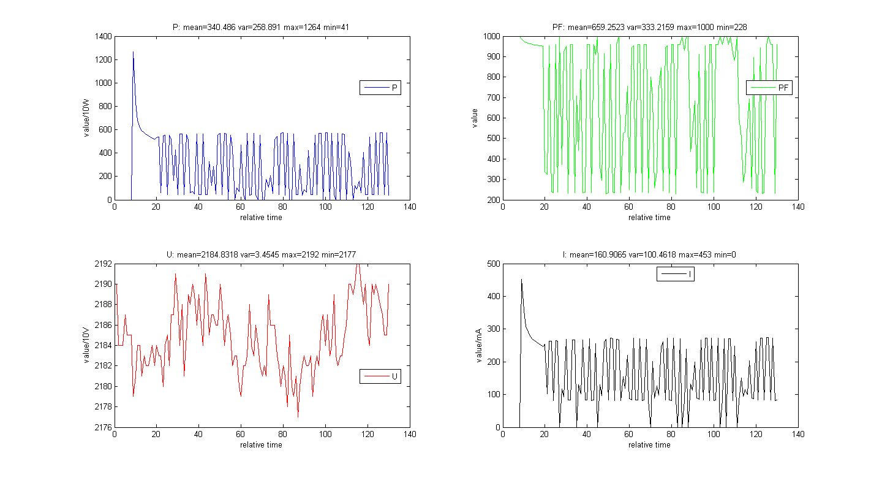
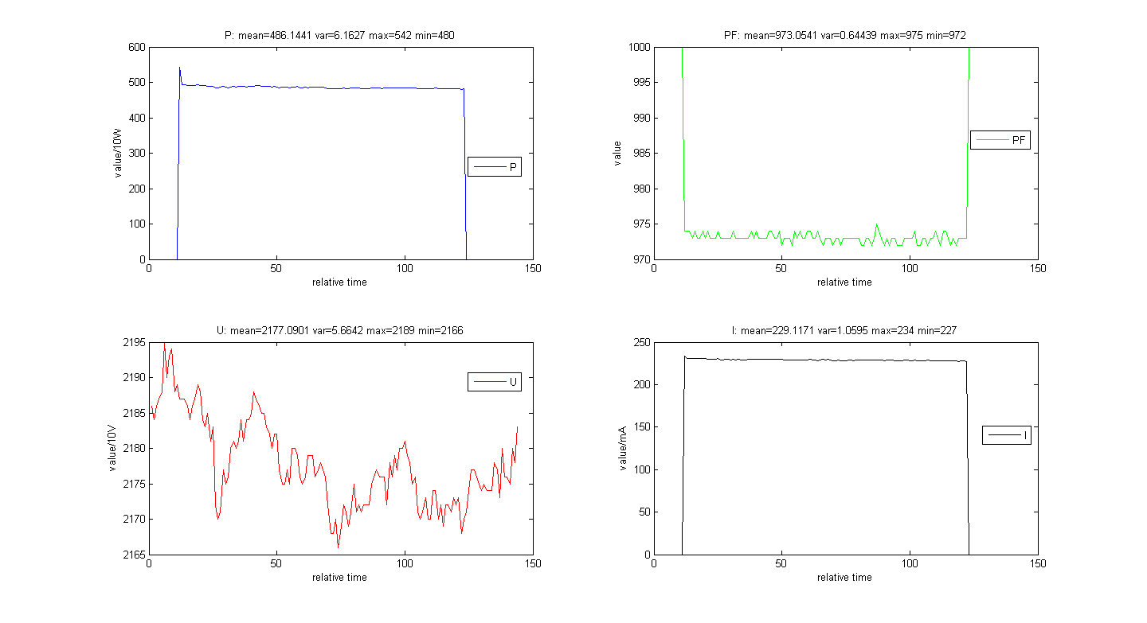
3.1、数据的可视化
烙铁0-400-480-350-200℃
fan3
间隔50℃

Slide 14
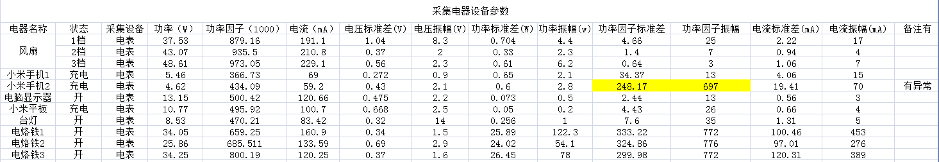
3.2、数据表
用电器电气参数的均值、方差、振幅（稳定状态的最大值-最小值）

Slide 15
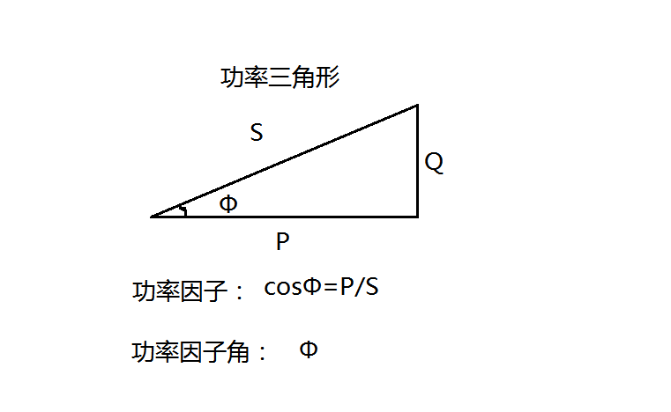


3.3、数据间的关系—功率
1.交流电源所能提供的总功率，称之为视在功率或表现功率，伏安（VA）---S
2.在交流电路中，凡是消耗在电阻元件上、功率不可逆转换的那部分功率（如转变为热能、光能或机械能）称为有功功率，简称“有功”，用“P”表示，单位是瓦（W）---P
3.将电感或电容元件与交流电源往复交换的功率称之为无功功率，简称“无功”，用“Q”表示。单位是乏（Var）---Q

Slide 16
3.4、设备类型与能的转换
1.一般用电设备分为感性、容性、阻性，实际生活种容性设备很少见，纯阻性设备功率因素为1，纯感性设备功率因素为0，总线上的功率因素一般介于[0,1]
2.设备在工作过程中存在的能的转换
电能→热、光、动能等，
例如1：0.5千瓦的纯阻性发热管就是把0.5千瓦的电能转换为热能（视在功率转化为有功功率）
例如2：凡是有电磁线圈的电气设备，要建立磁场，就要消耗无功功率。比如40瓦的日光灯，除需40多瓦有功功率(镇流器也需消耗一部分有功功率)来发光外，还需80乏左右的无功功率供镇流器的线圈建立交变磁场用（视在功率转化为有功功率加无功功率）

Slide 17
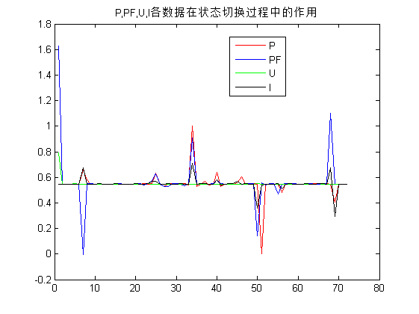
3.5、基于总线电表数据解聚的实现
1.目标：根据电表的数据得出是何种用电器工作在何种状态
2.用电器在状态的切换过程中，总线上参数会发生相应的变化

